Slide 1
Kwaliteitsstandaard Bijnieraandoeningen
Zelfmanagement of co-management

Slide 2
Kwaliteitsstandaard Bijnieraandoeningen
In de Kwaliteitsstandaard Bijnieraandoeningen wordt de zorg voor deze aandoeningen beschreven en voorstellen gedaan om de goede zorg die er al is verder te verbeteren.

Slide 3
NUL - meting
Om tot een goede kwaliteitsstandaard te komen, moest er eerst worden gemeten hoe de kwaliteit van de zorg was op tijdstip NUL = zomer 2015.
Daarvoor zijn enquêtes gehouden bij patiënten en bij zorgverleners, endocrinologen en huisartsen.
De resultaten zijn vastgelegd in de NUL-meting.

Slide 4
Wat is een Kwaliteitsstandaard
De standaard bestaat uit 5 ziekte specifieke modules
  Bijnierschorsinsufficiëntie
  Syndroom/ziekte van Cushing
  Adrenogenitaal syndroom
  Primair Hyperaldosteronisme
  Feochromocytoom

Slide 5
Wat is een Kwaliteitsstandaard
En uit zes generieke modules
  Bekendheid en kennis over bijnieraandoeningen
  Organisatie van de zorg
  Diagnostiek
  Zorgagenda
  Medicatie op maat
  Arbeid

Slide 6
Wat doe je nu met een Kwaliteitsstandaard
Met deze standaard is veel kennis verzameld.
Kennis die kan worden gebruikt door
  Zorgverleners
  maar ook door:
  Zorgvragers
  Mantelzorgers
  Met de implementatie van de Kwaliteitsstandaard Bijnieraandoeningen voor de zorgvragers en mantelzorgers zijn wij deze zomer gestart.

Slide 7
Zelf management of co-management
Een van de modules gaat over de zorgagenda, hoe organiseer je de zorg zo, dat zowel de zorgverlener als de zorgvrager en de mantelzorger er een goed gevoel over hebben.
Want bijna alle bijnieraandoeningen heb je voor de rest van je leven en dan is de zorgagenda heel belangrijk.
Dus de patiënt en zijn mantelzorger hebben ook een taak!

Slide 8
Zelfmanagement of co-management
Uitvoering levensstijl adviezen (indien noodzakelijk)
Het tijdig aangeven dat er hulp nodig is
Uitvoering behandeling
  Inname medicatie
  Behouden en opfrissen van kennis en vaardigheden omtrent stressinstructies
  Evalueren van mogelijke effecten of bijwerkingen bij de behandeling
Kenbaar maken van nieuwe klachten of gezondheidsproblemen
Zo nodig stellen van aanvullende vragen ter verduidelijking

Slide 9
Wat is dat nu zelfmanagement
Binnen de zorg hebben patiënten ook taken
  Uitbreiden van de kennis over de aandoening
  Voorbereiding voor afspraken en vervolgafspraken
  Vragen voorbereiden en opschrijven
  Omgaan met medicijnen
  Actief betrokken zijn bij de behandeling

Slide 10
Zelfmanagement: kennis
Zorg dat je weet wat voor aandoening je hebt
Er is veel gedaan om informatie voor iedereen beschikbaar te maken
via www.BijnierNET.nl en www.Bijniervereniging-NVACP.nl in de vorm van:
  Animaties
  Infographics
  Mini-docu’s
  Basisteksten
  Verdiepingsartikelen
  Veel gestelde vragen (FAQ)

Slide 11
Zelfmanagement: bezoek arts
Voorbereiden afspraken
  Eventueel samen met je partner of mantelzorger
  Maak aantekeningen van je vragen
  Noteer klachten en zeker nieuwe klachten
  Vraag hulp als het niet prettig loopt of als er problemen zijn
    Thuis
    Relaties
    Werk
    Kinderen

Slide 12
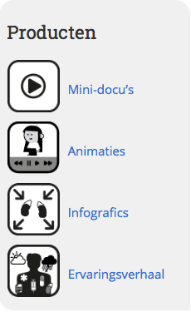
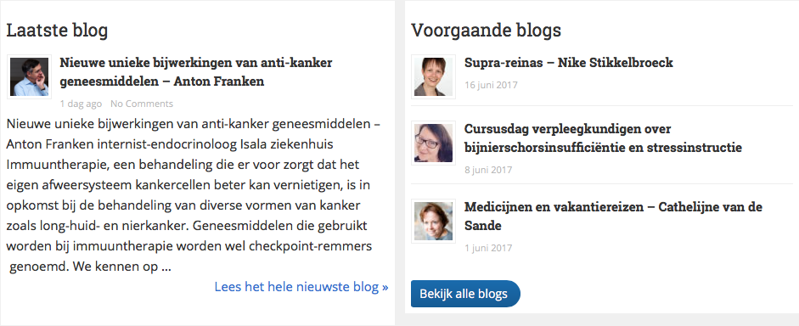
Producten en diensten voor zorgverleners en patiënten

Slide 13
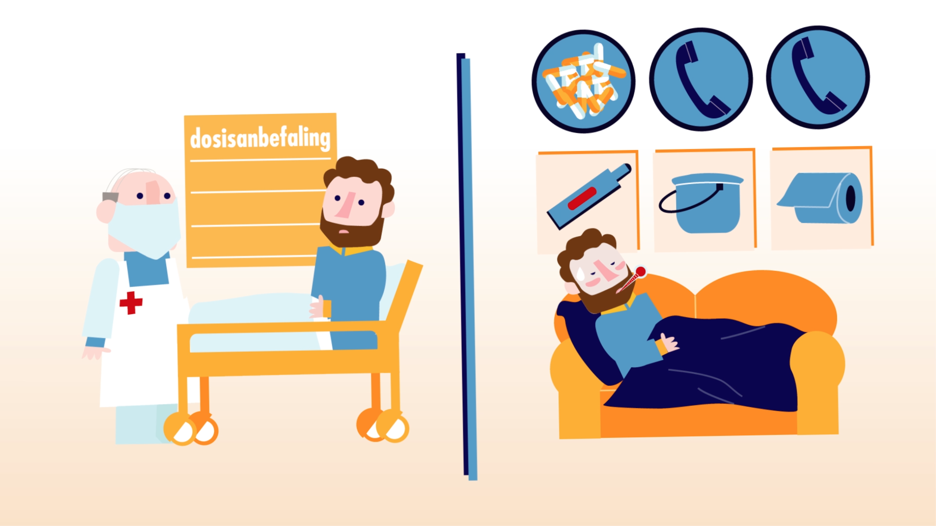

Animaties gemaakt door patiënten, zorgverleners en naasten
1/ 1/2

Slide 14
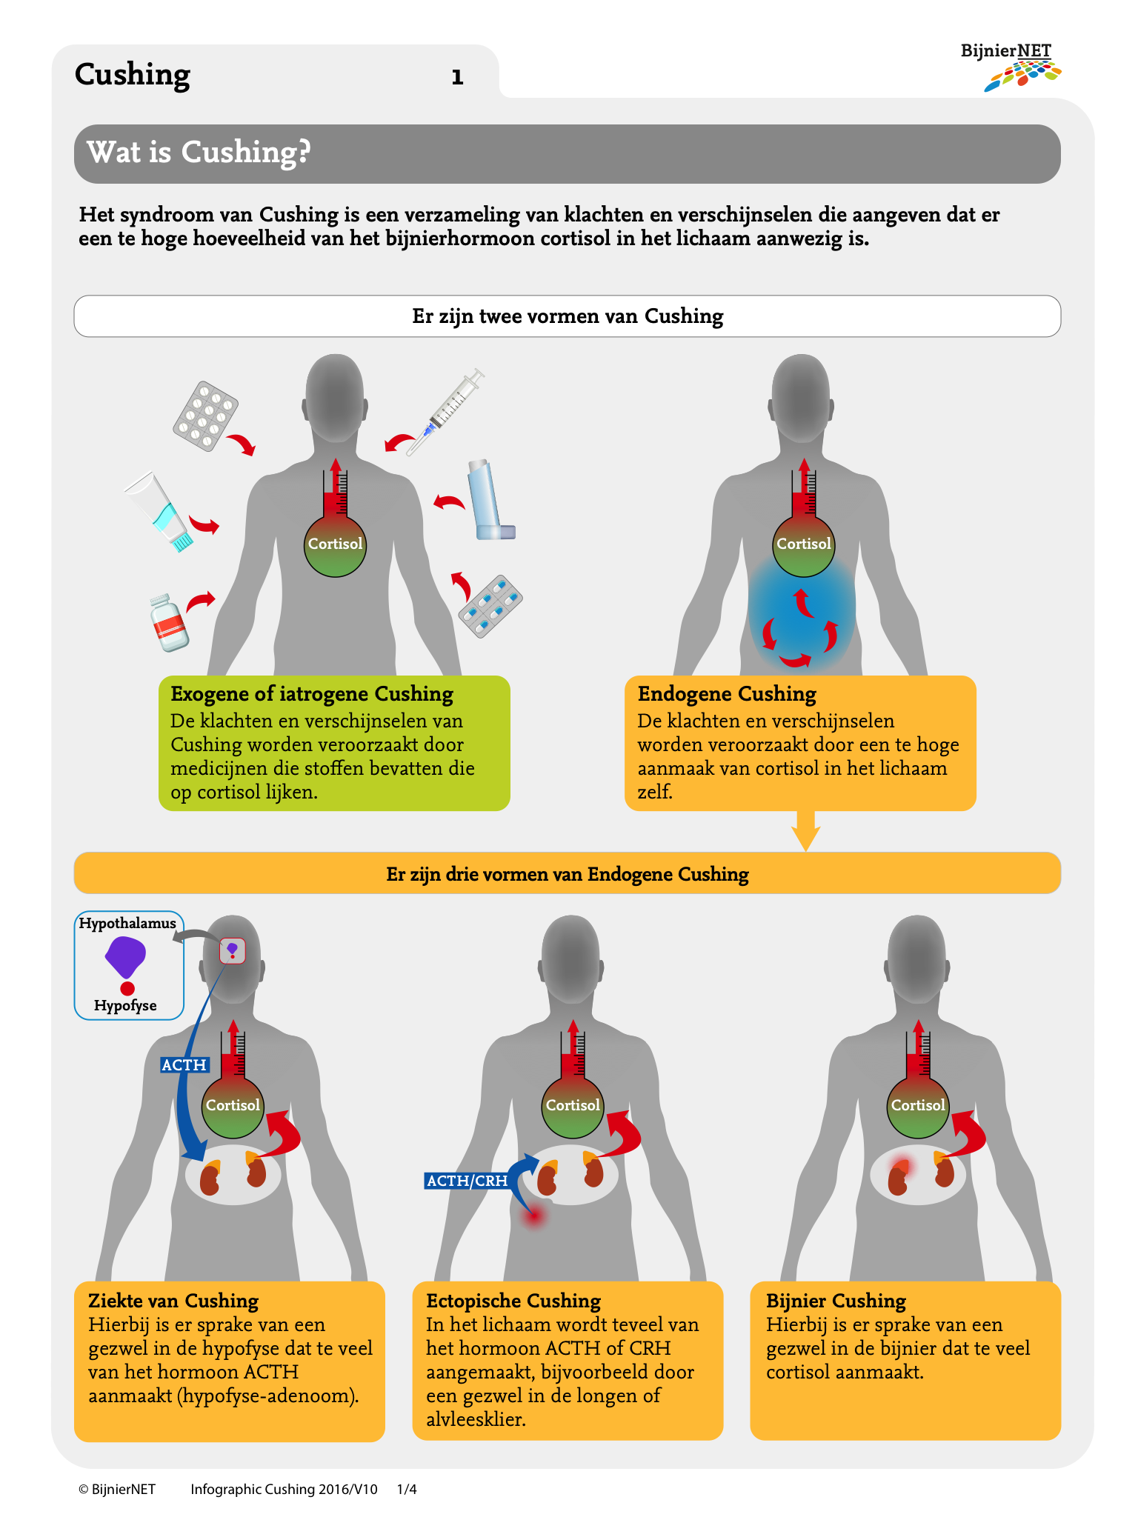
INFOgraphics

Slide 15
Bijnierschorsinsufficiëntie en bijniercrisis
Sinds 2016 is er een uniforme stressinstructie
Iedereen moet daar les in krijgen, vraag daar dan ook om
Iedereen moet een noodinjectie met naalden en spuiten krijgen. Plus een herhaalrecept (voor als er een ampul is gebruikt).
Let op dat u Solu-Cortef act-O-vial krijgt, een 2 kamerampul
Ga naar de instructie met een partner/mantelzorger
Na een vakantie in een warm land kun je de ampul beter vervangen, gebruik deze ampul om te oefenen.
Gebruikt u medicijnen die hydrocortison versneld afbreken, vraag dan om een aangepaste stressdosering

Slide 16
Hulpmiddelen
SOS tasje, autogordel tasje, tasje voor aan de buggy of rugtas
Europese Emergency kaart in Nederlands/Engels
Ook beschikbaar in veel andere talen via de website
Bijnier APP met alle benodigde informatie
HIS-brief
Ambulance

Slide 17
Bijnier App
De Bijnier App is er voor de IPhone en Android telefoons.
Ga naar de app store en zoek naar Bijnier App.
Installeer op je telefoon en laat ook je partner deze op zijn telefoon zetten.
Let op de Bijnier App is een ondersteuning voor jezelf en een partner.
Hulpverleners kunnen er alleen bij als je geen wachtwoord hebt op je telefoon.

Slide 18
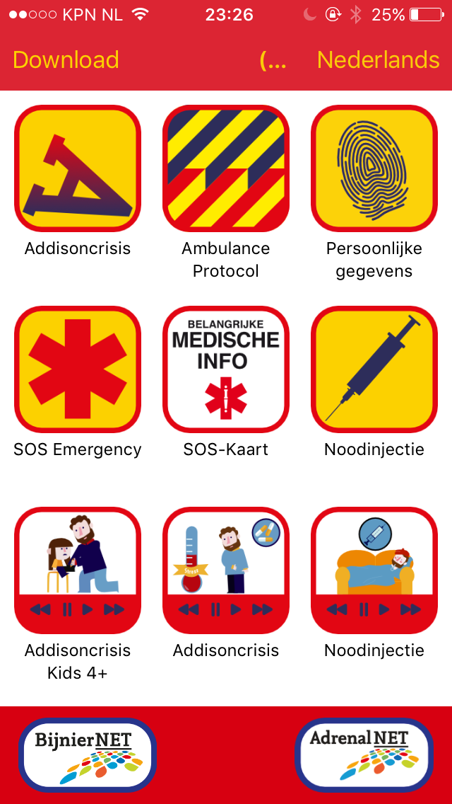

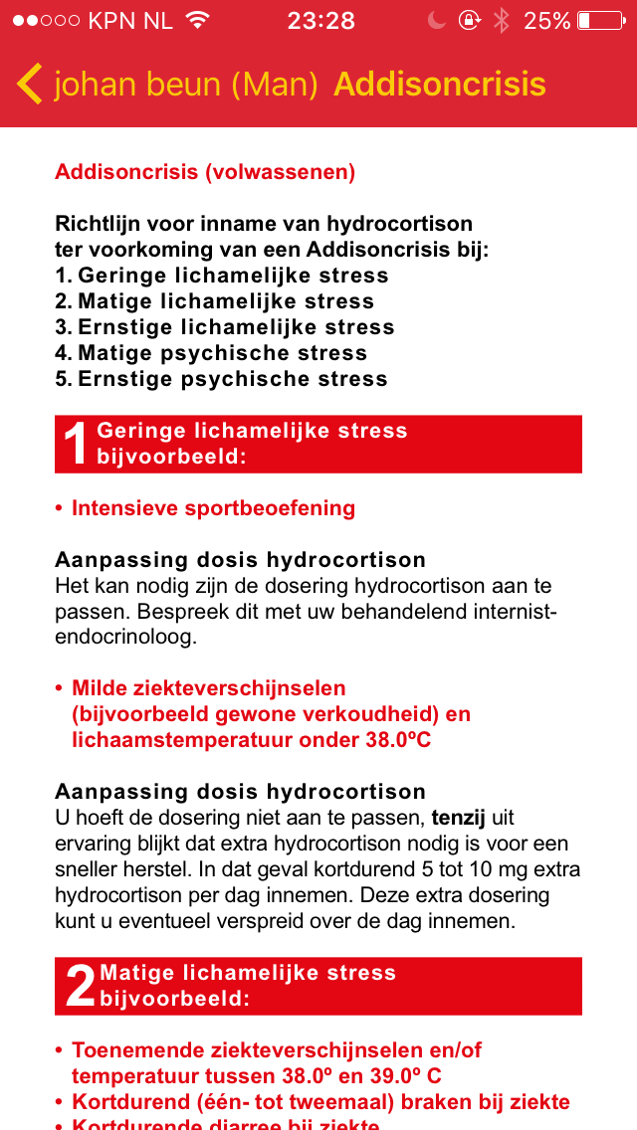
Bijnierapp

Slide 19
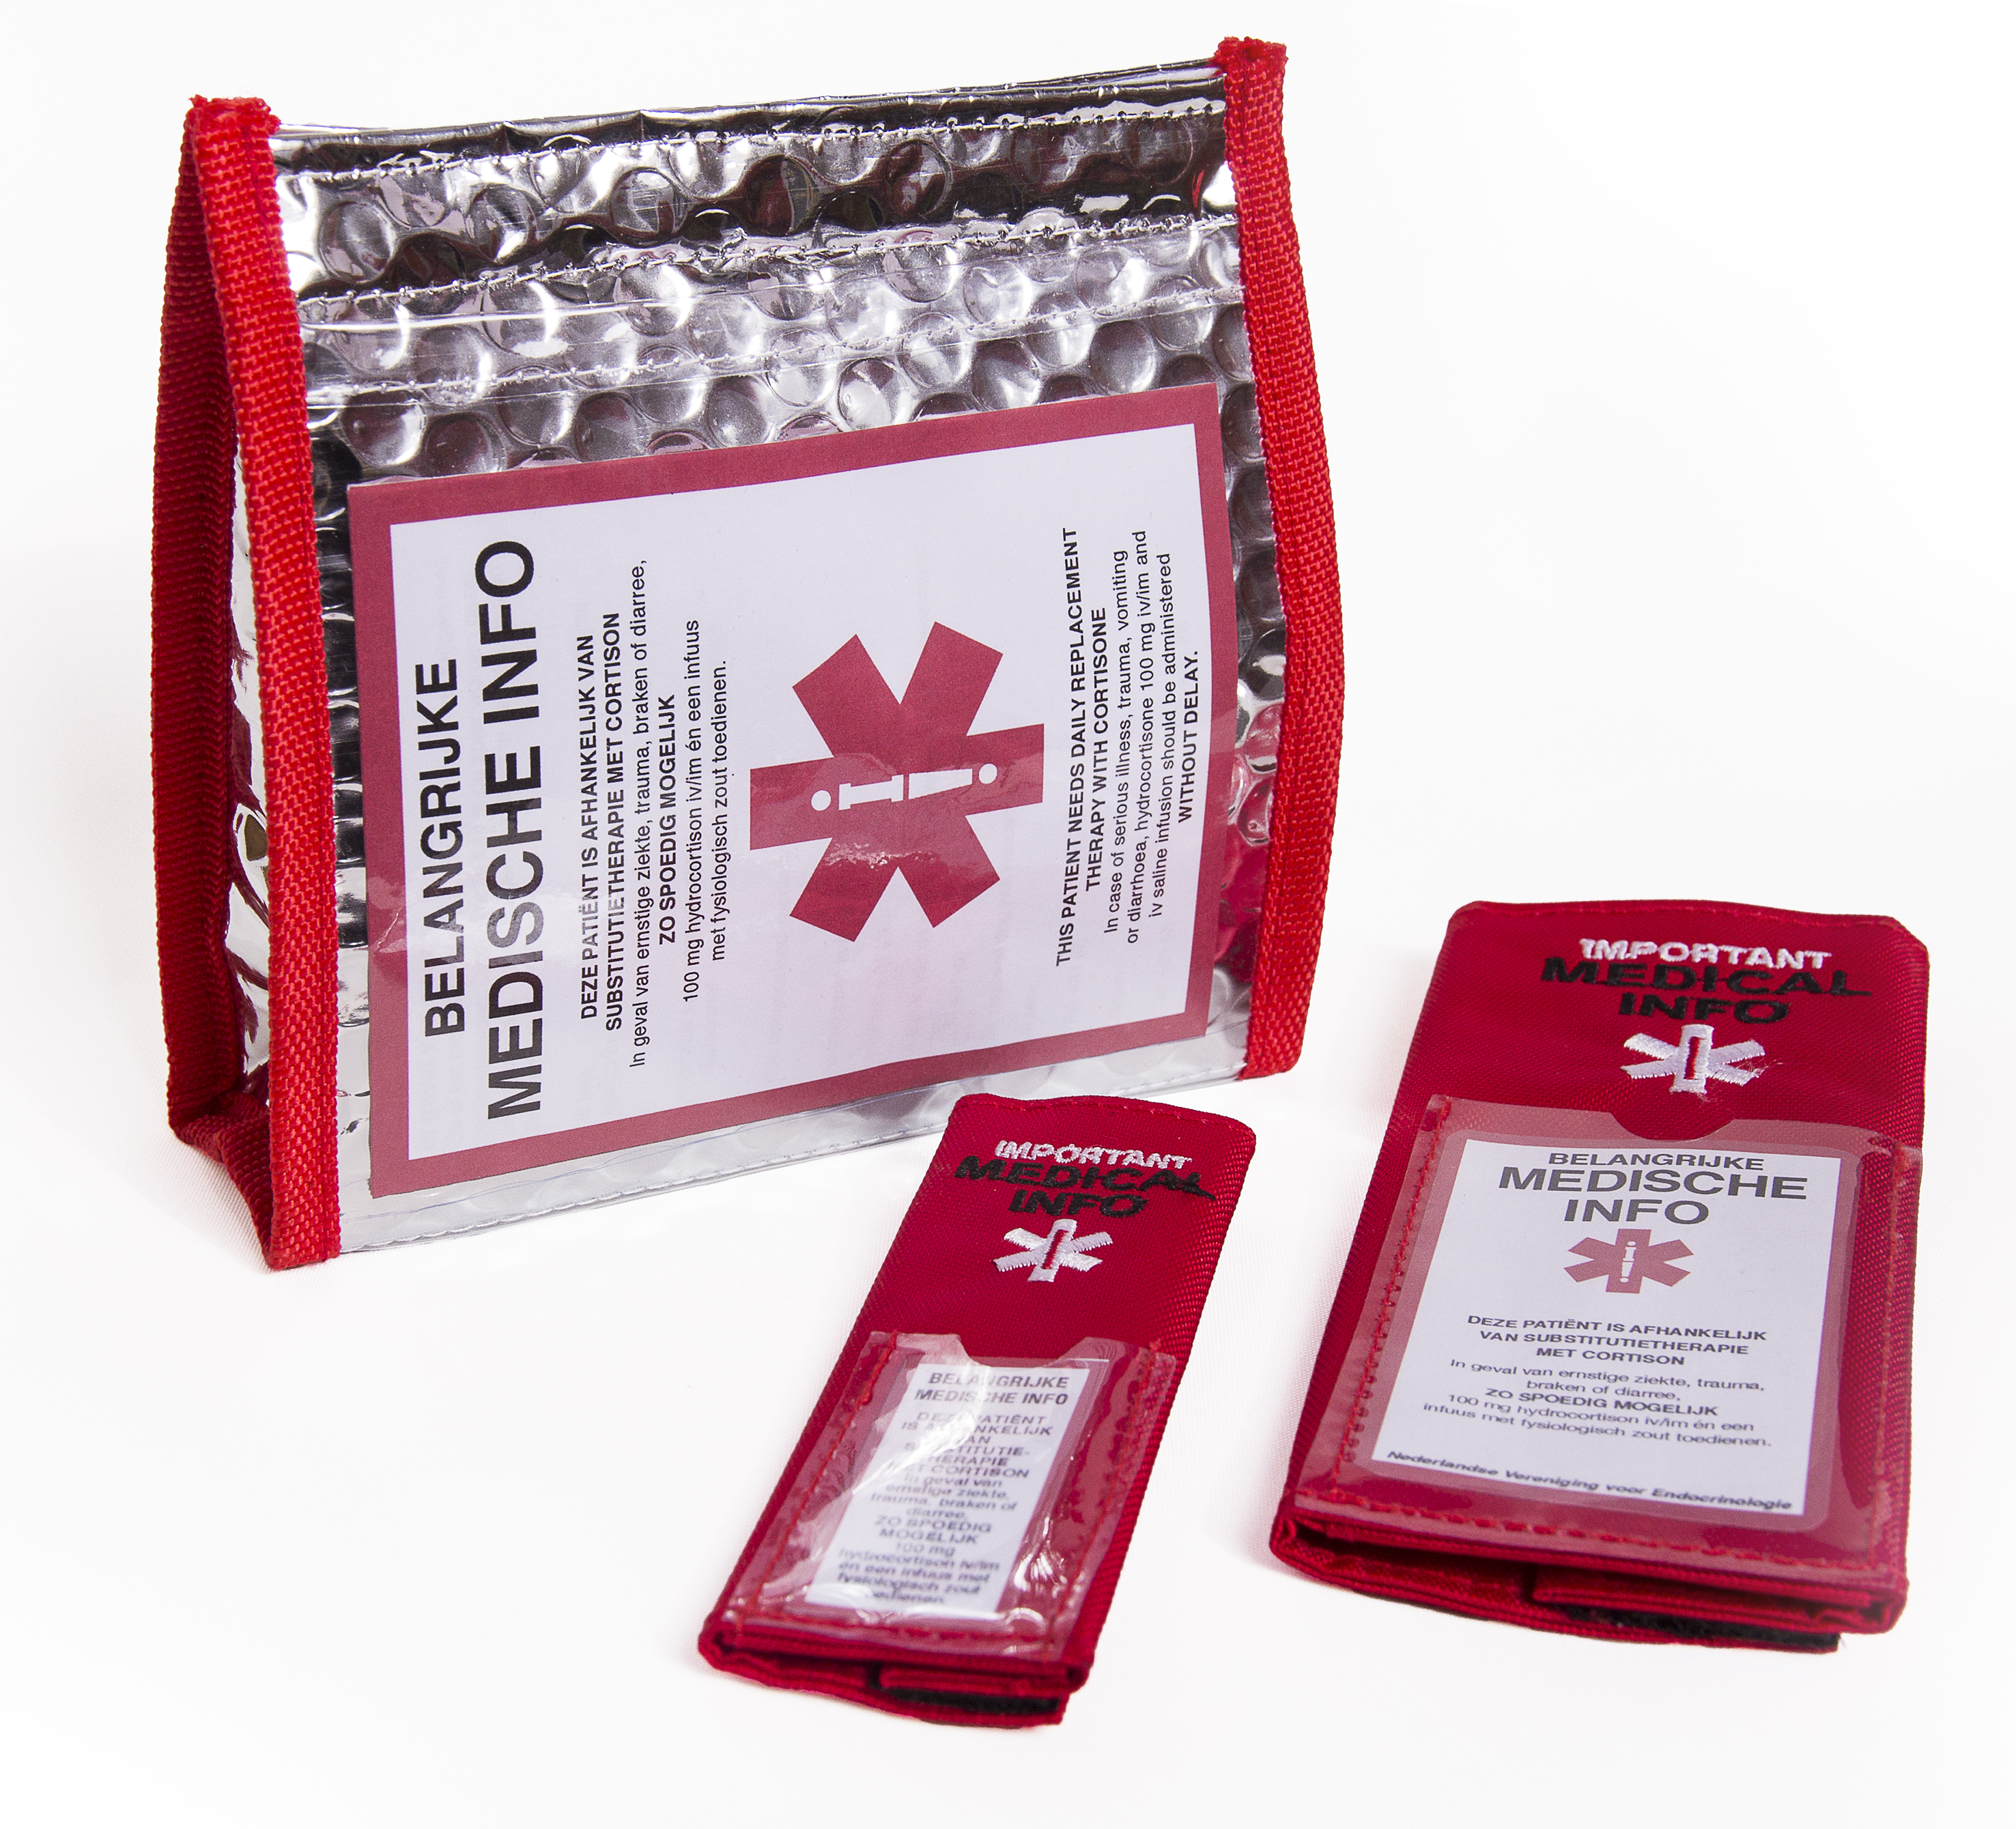
Noodtasje en veiligheidsriemhouder

Slide 20
Noodtasje en veiligheidsriemhouder maar ook de juiste stressschema’s

Slide 21
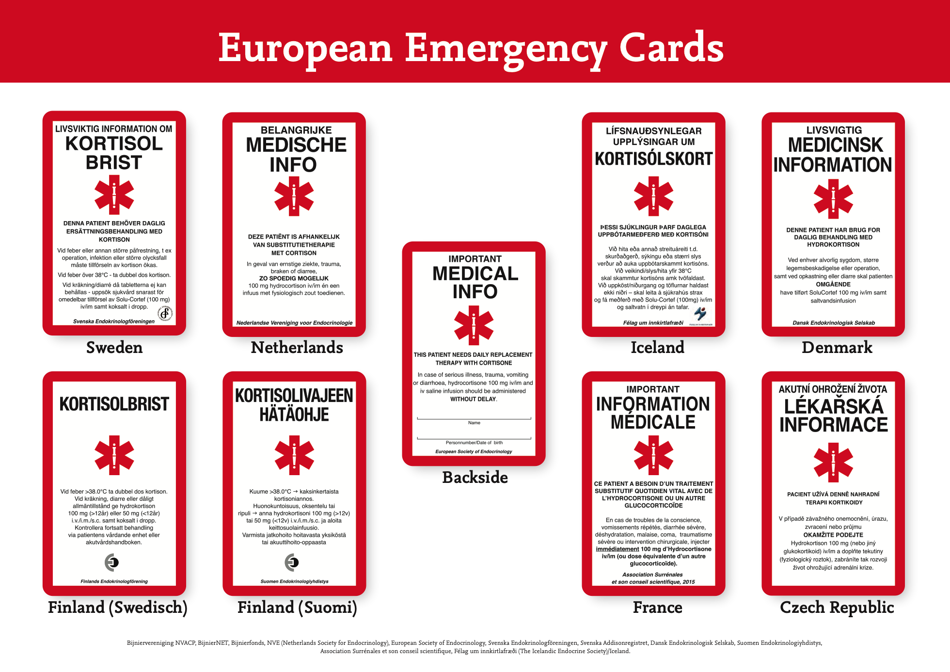
Emergency kaarten

Slide 22

Landelijk ambulanceprotocol
(NOODINJECTIE EERST)

Slide 23

Huisartsen protocol

Slide 24
Medicijngebruik bij bijnieraandoeningen
Laat één ding duidelijk zijn:
De apotheker heeft een zorgplicht, ook als dat een huisarts is
Dus iemand naar huis sturen zonder medicijnen en zonder aan te geven wanneer ze er wel zijn KAN NIET en u mag dus om uitleg vragen

Slide 25
Medicijn tekorten - fludrocortison
In het afgelopen jaar zijn er problemen geweest met de levering van fludrocortison
Tabletten van 62,5 µg worden nog steeds niet gemaakt.
Deze zijn vervangen door tabletten/capsules van 31,25 µg
Fludrocortison 100 µg (Florinef) is leverbaar
Eventueel een halve tablet voor 50µg
Bij problemen kijk op https://www.bijniernet.nl/dossier/
Bij twijfel of vragen info@bijniernet.nl en vul het vragenlijstje in.

Slide 26
Medicijn tekorten - Hydrocortison
Hydrocortison 20 mg wordt niet meer geleverd
Hydrocortison 10 mg wordt weer geleverd
Hydrocortison 5 mg voldoende in voorraad in tabletten en capsules
Hydrocortison 3 mg voldoende in voorraad in tabletten en capsules
Hydrocortison 2 mg voldoende in voorraad in tabletten en capsules
Hydrocortison 1 mg voldoende in voorraad in tabletten en capsules
Hydrocortisondrank voldoende in voorraad
SoluCortef act-O-vial voldoende in voorraad (alleen bij Pfizer niet bij PCH)
Vraag om op het recept de Z-code te vermelden, deze vind je op bijniernet.nl

Slide 27
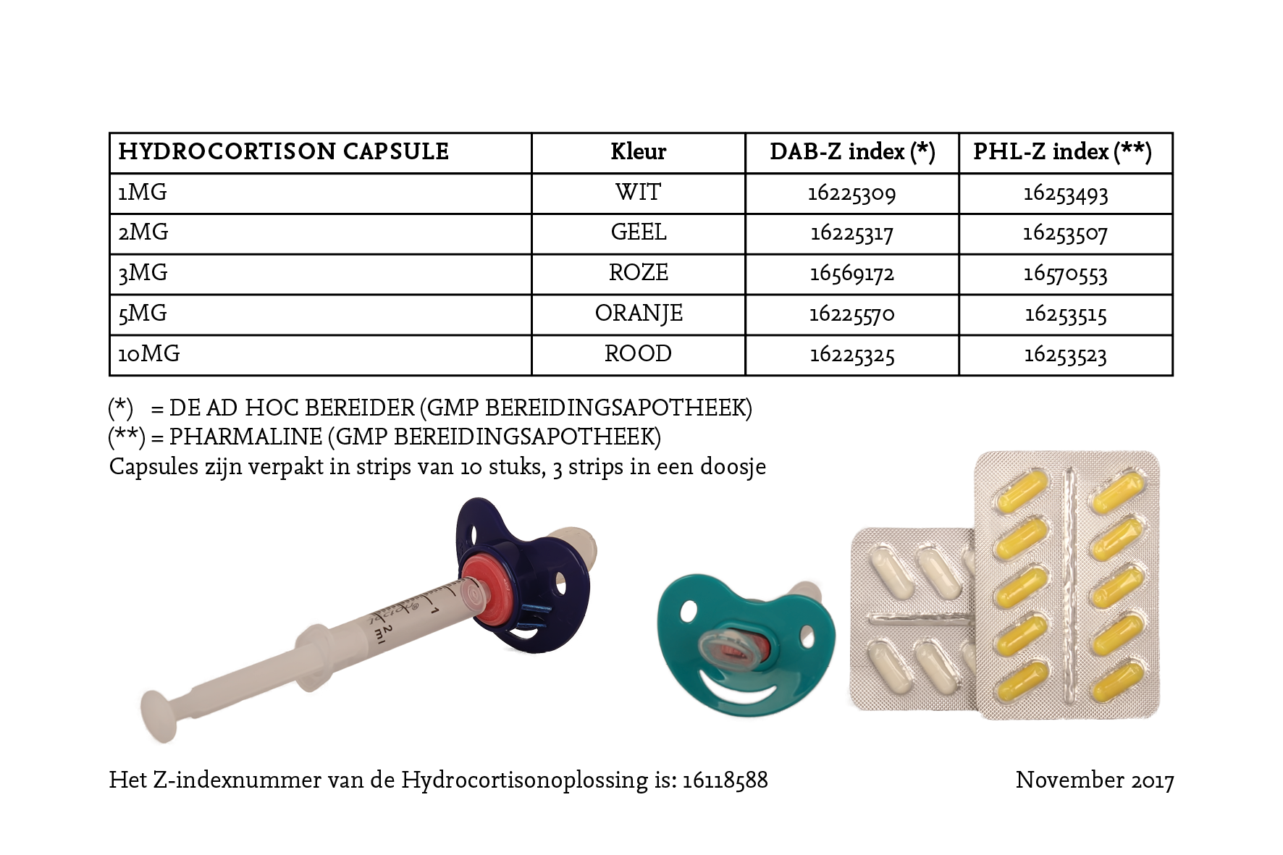
Z-code Hydrocortison

Slide 28
Voorzorgsmaatregelen
Bedside Emergency Card
Wat bespreek ik met mijn partner/familie
Wat vertel ik op mijn werk
Wordt een BEP.

Slide 29
Heeft u nog vragen?
Alida Noordzij
Secretaris@BijnierNET.nl

